Slide 1
Observation multitâche à l'aide d'images satellitaires et d'éviers de cuisine (MOSAIKS)
Togo Data Lab Training - UCSB, CEGA, & emLab Février 2025
Tamma Carleton (UC Berkeley & emLab)
en collaboration avec : Jonathan Proctor, Trinetta Chong, Taryn Fransen, Simon Greenhill, Jessica Katz, Hikari Murayama, Luke Sherman, Jeanette Tseng, Hannah Druckenmiller, Solomon Hsiang

Slide 2
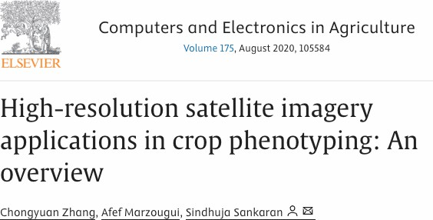
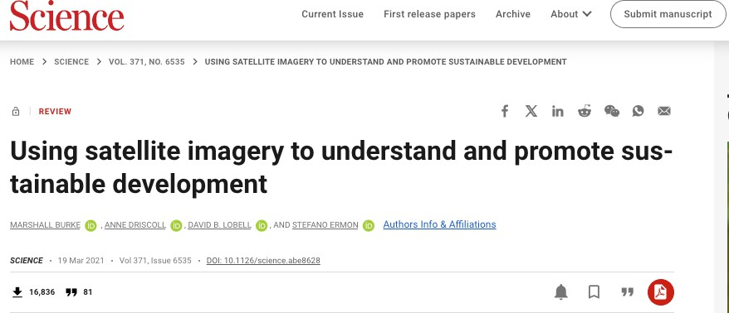
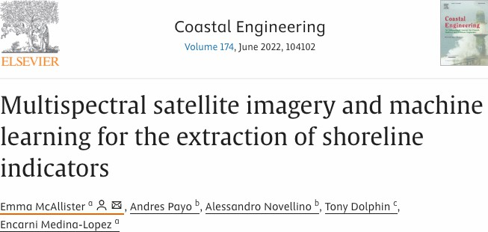
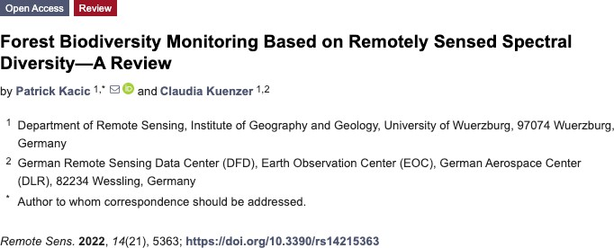
Un ensemble croissant de mesures depuis l'espace

Slide 3
Un ensemble croissant de mesures depuis l'espace
Chaque système de mesure ou de contrôle est coûteux à mettre en œuvre dans la pratique.
3

Slide 4

Un ensemble croissant de mesures depuis l'espace
Chaque système de mesure ou de contrôle est coûteux à mettre en œuvre dans la pratique.
Pour quels résultats, dans quels lieux et pour quelles populations devrions-nous investir ?
la surveillance par satellite ?
Source : Farmonaut
3

Slide 5
Évaluation des prévisions basées sur les satellites pour plus de 100 variables
Que peut-on voir depuis l'espace ?
Les prédictions existantes en matière d'imagerie satellitaire et d'apprentissage automatique (SIML) sont personnalisées et hétérogènes.
Cela limite notre capacité à évaluer ce qui peut ou ne peut pas être contrôlé à l'aide de cette nouvelle technologie
4

Slide 6
Évaluation des prévisions basées sur les satellites pour plus de 100 variables
Que peut-on voir depuis l'espace ?
Les prédictions existantes en matière d'imagerie satellitaire et d'apprentissage automatique (SIML) sont personnalisées et hétérogènes.
Cela limite notre capacité à évaluer ce qui peut ou ne peut pas être contrôlé à l'aide de cette nouvelle technologie
Dans ce document, nous :
Rassembler des données de base pour 115 résultats à l'échelle nationale et mondiale
Construire un pipeline flexible pour produire en masse des cartes/prédictions MOSAIKS
Examiner systématiquement les catégories de variables, les lieux géographiques et les populations qui se prêtent le mieux à une surveillance basée sur le SIML.
Distribuer les cartes 115 et les couches de qualité des données associées
4

Slide 7
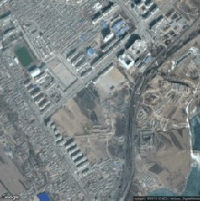
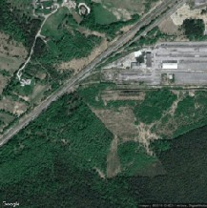
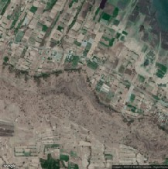
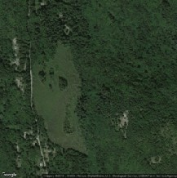
Rappel : Pipeline MOSAIKS
Observation multitâche à l'aide de l'imagerie satellitaire et des éviers de cuisine
l'utilisateur résout la régression
fusionner M étiquettes fournies par l'utilisateur
prédiction linéaire
N Estimations SIML de la couverture forestière
x ...
Utilisateur 1
1,1
...
x ..._{p,1}
N images géo-localisées en K dimensions
Xβ^{forêt =}
_{y} forêt
x ...
p+1
...
= ...
p+1,1
_{β}forêt
x
... x
_{y} forêt
1,1 1,K
N
x ...
... ... ...
^{x}N,1^{... x} N,K
N,1
Utilisateur 2
_{y} pop
N Estimations SIML de la population
p+1
...
x ...
=
1,1
β
calcul non supervisé en une seule fois
...
pop
features tabulaires pour le stockage &
distribution aux utilisateurs
_{y} pop
x ...
N
q,1
Xβ^{pop} =
x ...
q+1,1
...
x ..._{N,1}
Rolf, Proctor, Carleton, Bolliger, Shankar, Ishihara, Recht, & Hsiang (2021)

Slide 8
Extension des pipelines
Pipeline original MOSAIKS
7 tâches
Échantillonnage creux
Etiquetage manuelle des données
Code de réplication disponible
6

Slide 9
Extension des pipelines
Ce travail
Pipeline original MOSAIKS
115 tâches
Échantillonnage dense
Manipulation automatisée des variables
Pipeline interactif et ressources
7 tâches
Échantillonnage creux
Etiquetage manuelle des données
Code de réplication disponible
→
→
→
→
6

Slide 10
Quelles sont les limites d'un pipeline de cartographie planétaire ?
Pour quels types de variables fonctionne-t-il ?
Que pouvons-nous apprendre sur les promesses de l'imagerie satellitaire ?

Slide 11
Aperçu
Méthodes
Résultats
Résumé

Slide 12
Aperçu
Méthodes
Résultats
Résumé

Slide 13
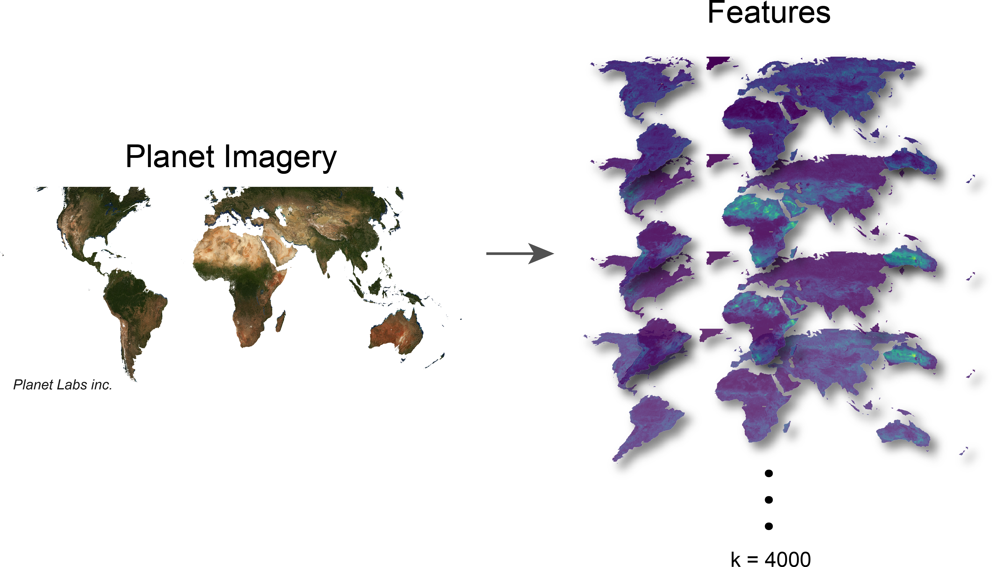
Extraction de features en une seule fois
Features convolutionnelles aléatoires (Rahimi & Recht (2007, 2008a,b))
détails

Slide 14
Spécification automatisée du modèle
y_{l} = Xβ_{l} + ϵ_{l}
11

Slide 15
Spécification automatisée du modèle
y_{l} = Xβ_{l} + ϵ_{l}
Nous testons automatiquement les variations de la régression ridge pour trouver la spécification optimale
Transformation: Log ou niveaux ?
Intercept dans la regression: oui ou non ?
Utilisation d’un modèle régional: oui ou non ?
Si polygône, utilisation des poids: surface ou population ?
11

Slide 16
Collecte de données
Nous rassemblons des données accessibles au public avec une diversité de structure spatiales et de catégories
12

Slide 17
Collecte de données
Nous rassemblons des données accessibles au public avec une diversité de structure spatiales et de catégories
Catégorie | Nombre d'étiquettes | Exemple d'étiquette
Actifs agricoles | 5 | Propriété des terres agricoles
Agriculture | 16 | Rendement du maïs
Infrastructures construites | 9 | Bâtiments

Slide 18
Collecte de données
Nous rassemblons des données accessibles au public avec une diversité de structure spatiales et de catégories
Catégorie | Nombre d'étiquettes | Exemple d'étiquette
Actifs agricoles | 5 | Propriété des terres agricoles

Slide 19
Collecte de données
Nous rassemblons des données accessibles au public avec une diversité de structures spatiales et de catégories.
Catégorie | Nombre d'étiquettes | Exemple d'étiquette
Actifs agricoles | 5 | Propriété des terres agricoles
Agriculture | 16 | Rendement du maïs
Infrastructures construites | 9 | Bâtiments
Données démographiques | 5 | Âge médian
L'éducation | 10 | Années de scolarisation attendues
Santé | 15 | Le paludisme chez les enfants
Actifs des ménages | 21 | Téléphones mobiles
Revenu | 9 | Indice de développement humain
Systèmes naturels | 8 | Couverture des arbres
Occupation | 17 | Chômage

Slide 20
Aperçu
Méthodes
Résultats
Résumé

Slide 21
Performance des pipelines
Les étiquettes qui... ont déjà fait l'objet d'une télédétection 56
ont déjà fait l'objet d'une télédétection avec covariables 11
n’ont jamais fait l'objet d'une télédétection 48
Total des étiquettes
115
14

Slide 22
Performance des pipelines
Des étiquettes qui... | ont déjà fait l'objet d'une télédétection | 56
 | ont déjà fait l'objet d'une télédétection, avec des covariables | 11
 | n'ont jamais fait l'objet d'une télédétection | 48
 | Total des étiquettes | 115
Temps de formation pour une étiquette
Exécution avec autotuning : 20 heures de CPU
14

Slide 23
Performance des pipelines
Des étiquettes qui... | ont déjà fait l'objet d'une télédétection | 56
 | ont déjà fait l'objet d'une télédétection, avec des covariables | 11
 | n'ont jamais fait l'objet d'une télédétection | 48
 | Total des étiquettes | 115
Temps de formation pour une étiquette
Exécution avec autotuning : 20 heures CPU
Exécution du modèle final : 2 minutes sur ordinateur portable
14

Slide 24
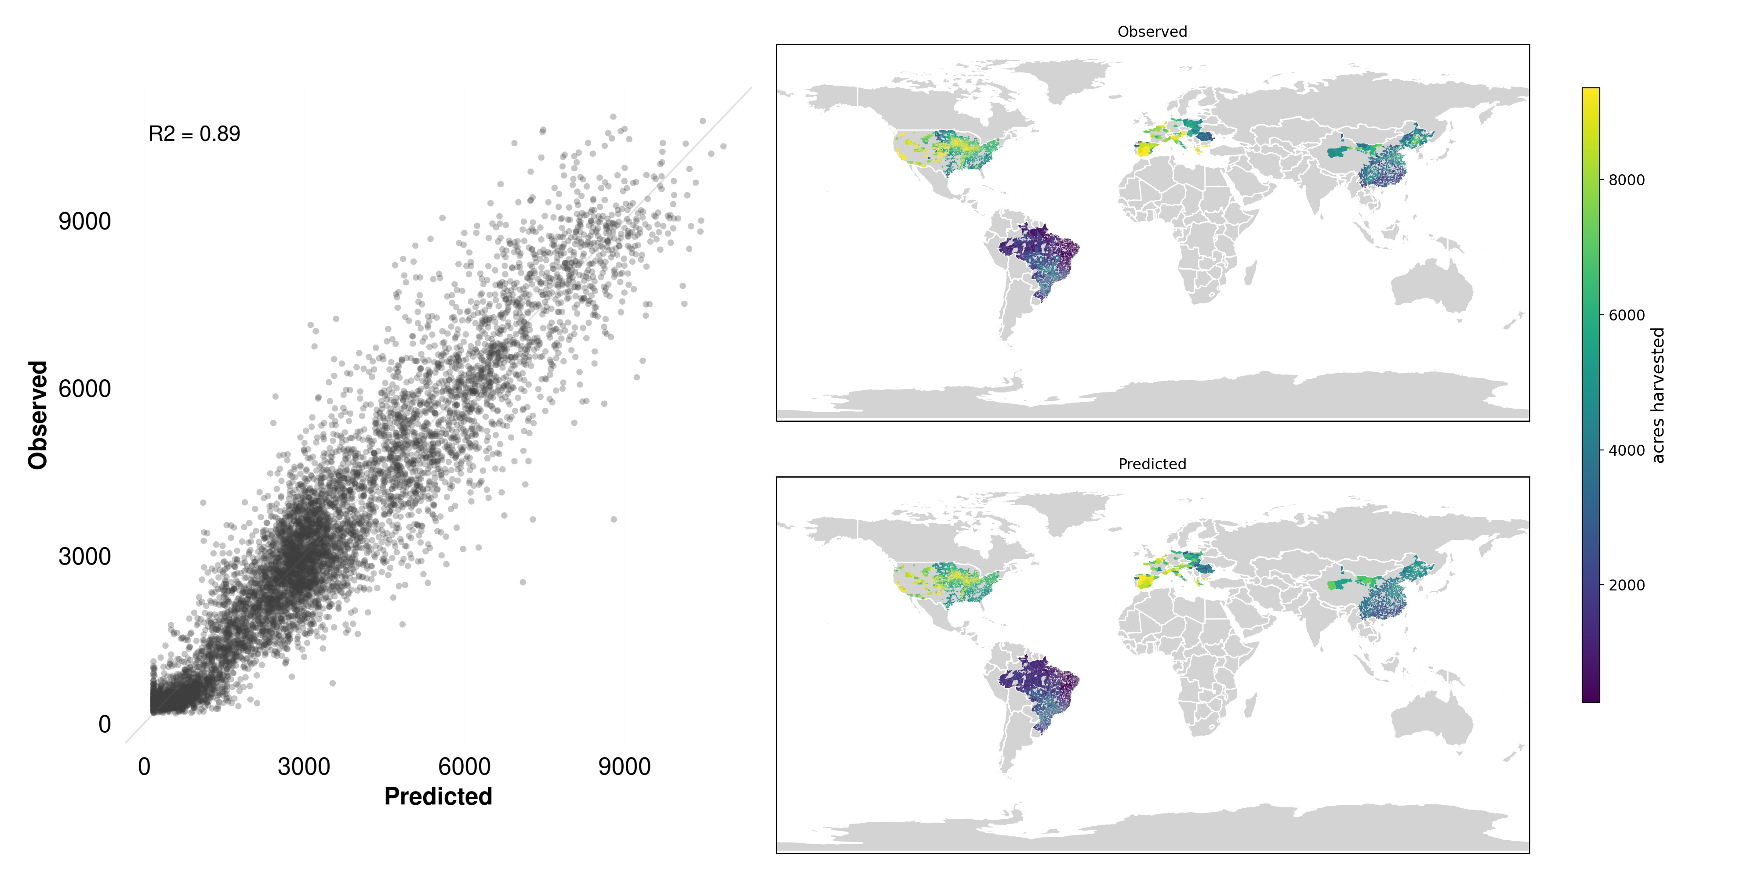
Rendement du maïs
Source : Proctor (2021)
Description : Quantité de maïs récolté en acres

Slide 25
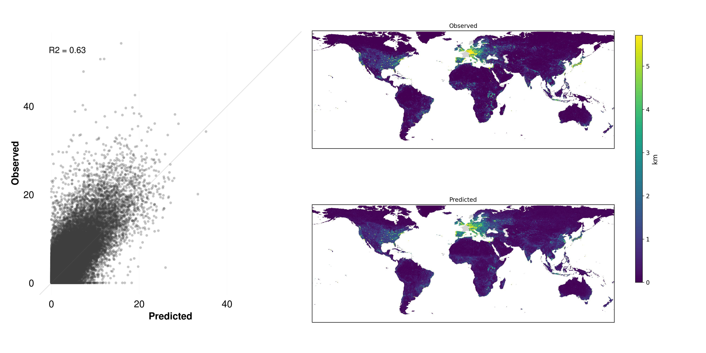
Longueur de la route
Source : Open Street Maps
Description : Longueur des routes en kilomètres

Slide 26
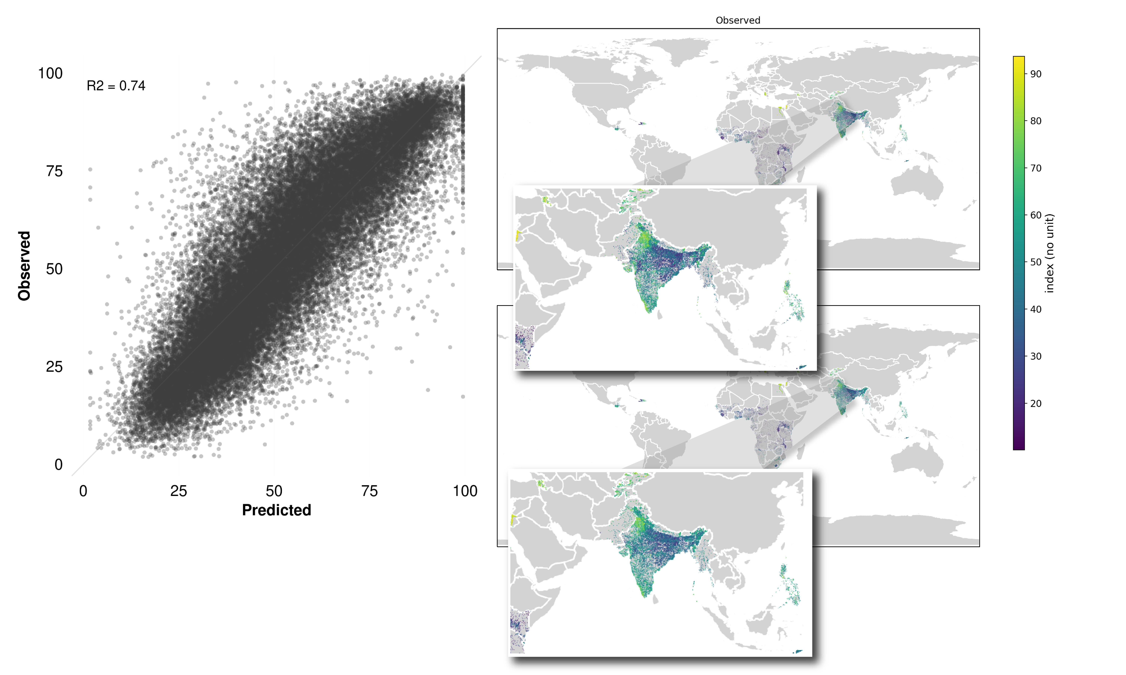
Indice de richesse internationale
Source : Enquêtes démographiques et de santé : Enquêtes démographiques et de santé
Description : Indice de richesse internationale (IWI) moyen pour chaque grappe de l'EDS

Slide 27
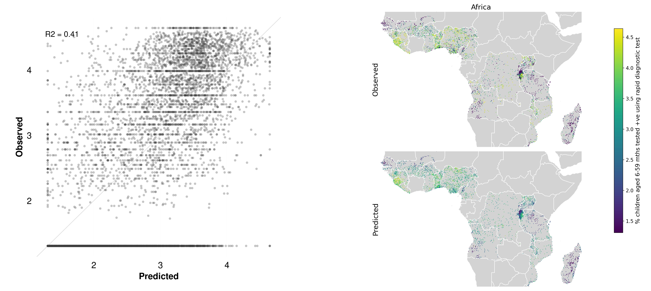
Cas de paludisme chez les enfants
Source : Enquêtes démographiques et de santé : Enquêtes démographiques et de santé
Description : Pourcentage d'enfants âgés de 6 à 59 mois testés à l'aide d'un test de diagnostic rapide (TDR) qui sont positifs pour le paludisme

Slide 28
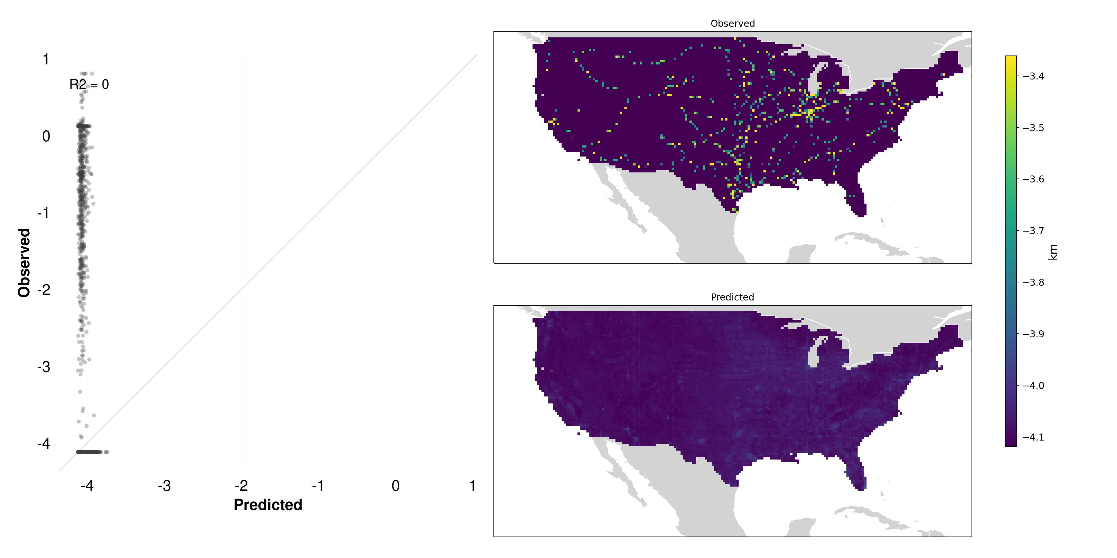
Oléoducs et gazoducs
Source : Administration de l'information sur l'énergie
Description : Longueur des principaux oléoducs en kilomètres

Slide 29
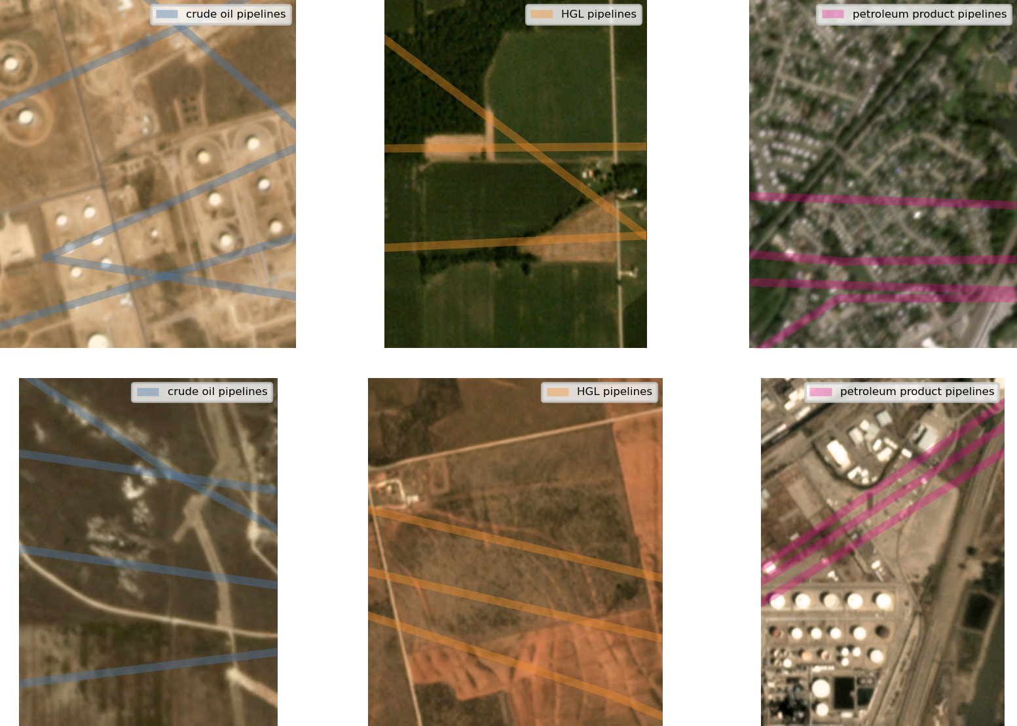
Pipelines non visibles sur les images

Slide 30
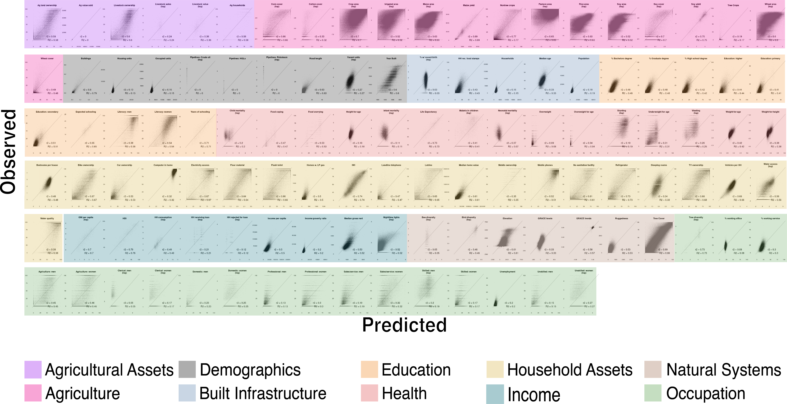
Performance sur l'ensemble des labels

Slide 31
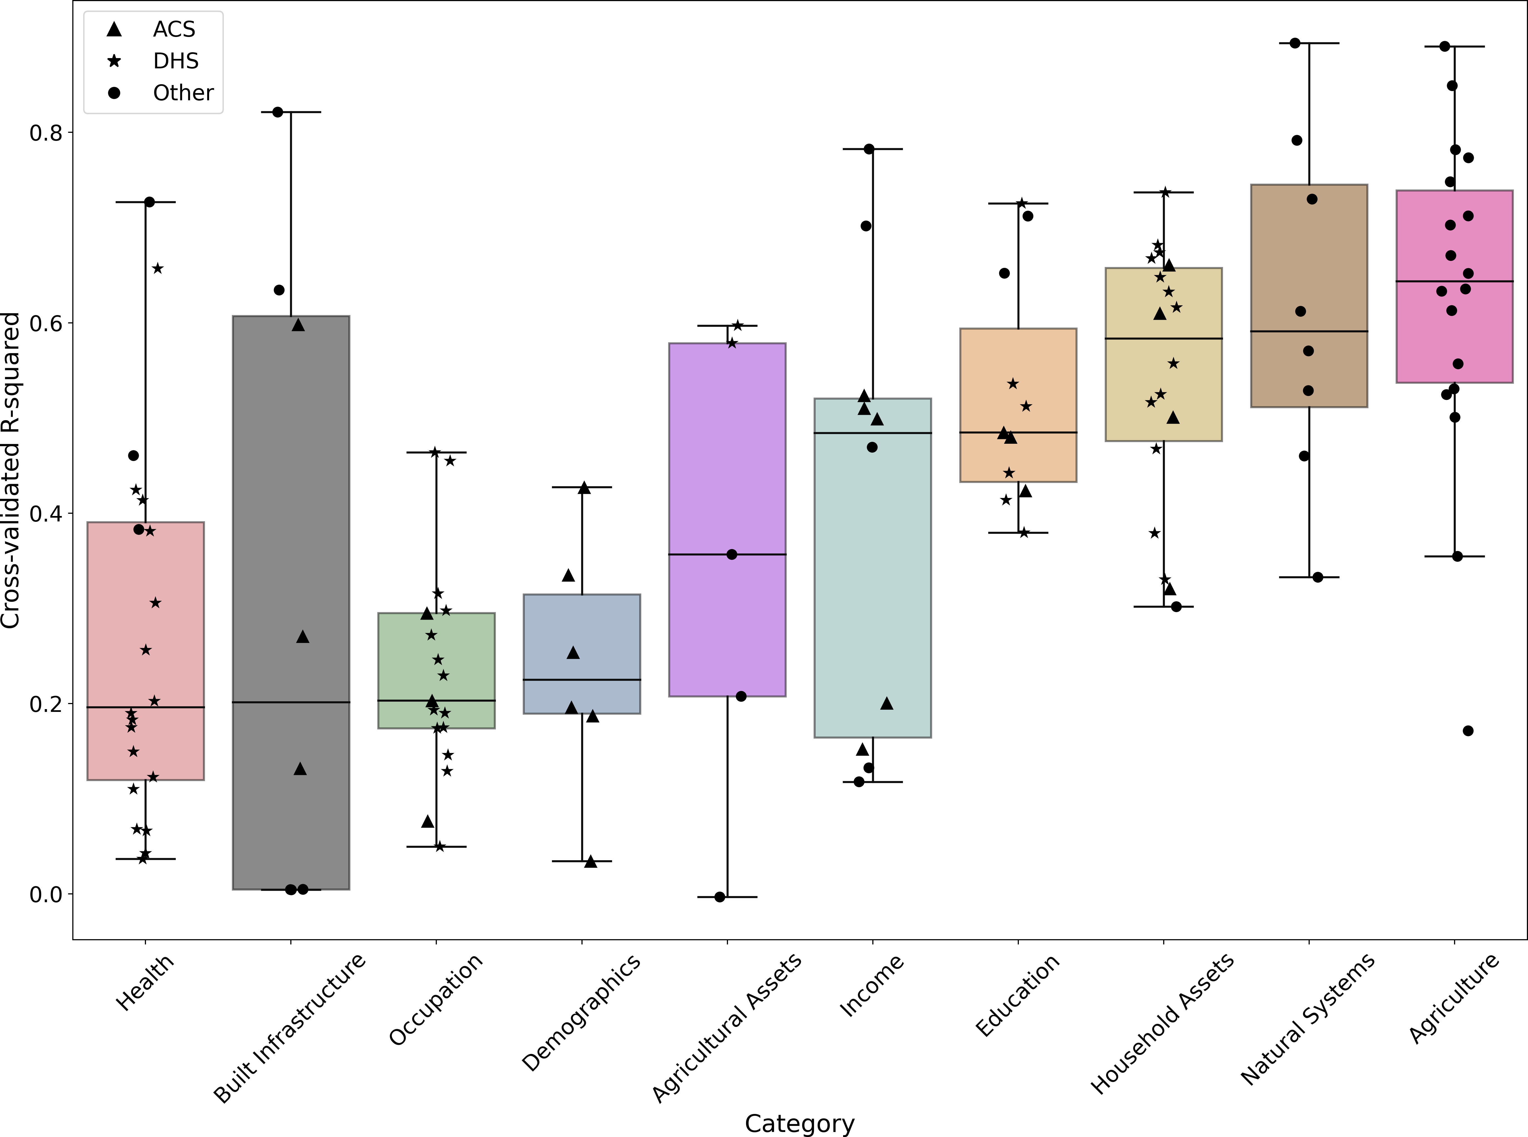
Quelles sont les catégories d'étiquettes qui se prêtent au SIML ?

Slide 32
Quelles sont les catégories d'étiquettes qui se prêtent au SIML ?
Les performances varient considérablement d'une catégorie à l'autre, mais surtout au sein d'une même catégorie : _{σwithin} = 0,19 et _{σacross} = 0,12.
22

Slide 33
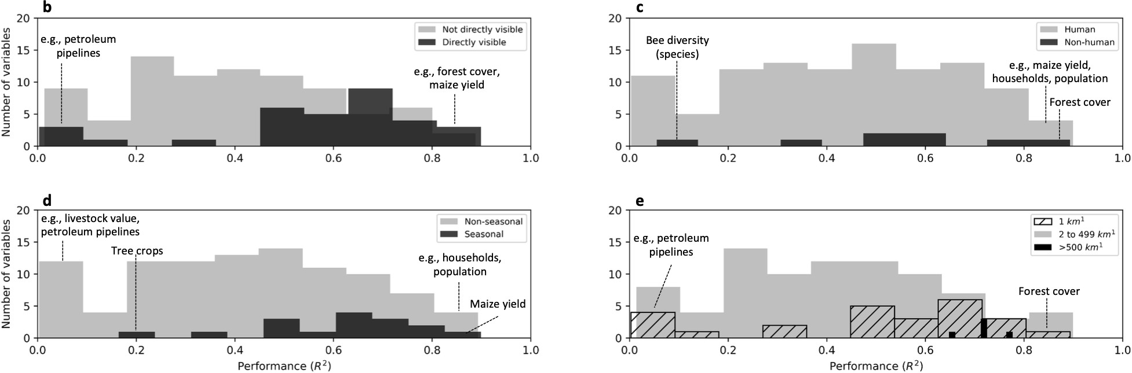
Quelles sont les catégories d'étiquettes qui se prêtent au SIML ?
23

Slide 34
Quelles sont les catégories d'étiquettes qui se prêtent au SIML ?
Directement visible contre émergent : différence dans le R moyen² = 0,18 (p < 0,001)
Cycle saisonnier clair ou non : différence dans la moyenne R² = 0,19 (p < 0,05)
Systèmes humains contre systèmes naturels : différence dans la moyenne de R² = 0,1 (p = 0,23)
Résolution spatiale des données de terrain : toutes les différences de moyenne p > 0,1.
23

Slide 35
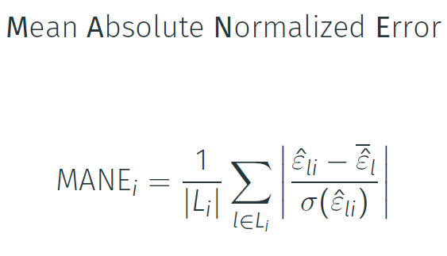
Où les mesures du SIML sont-elles fiables ?
εˆ_{li} : résidu du pixel i de l'étiquette l
εˆ_{l} : moyenne des résidus pour l'étiquette
l
σ(εˆ_{li} ) : écart-type pour les résidus de l'étiquette l dans le pixel i
L_{i} : l'ensemble des étiquettes que nous avons dans le pixel i
24

Slide 36
Où les mesures du SIML sont-elles fiables ?
εˆ_{li} : résidu du pixel i de l'étiquette l
εˆ_{l} : moyenne des résidus pour l'étiquette l
σ(εˆ_{li} ) : écart-type pour les résidus de l'étiquette l dans le pixel i
L_{i} : l'ensemble des étiquettes que nous avons dans le pixel i
MANE ≈ z-score

Slide 37
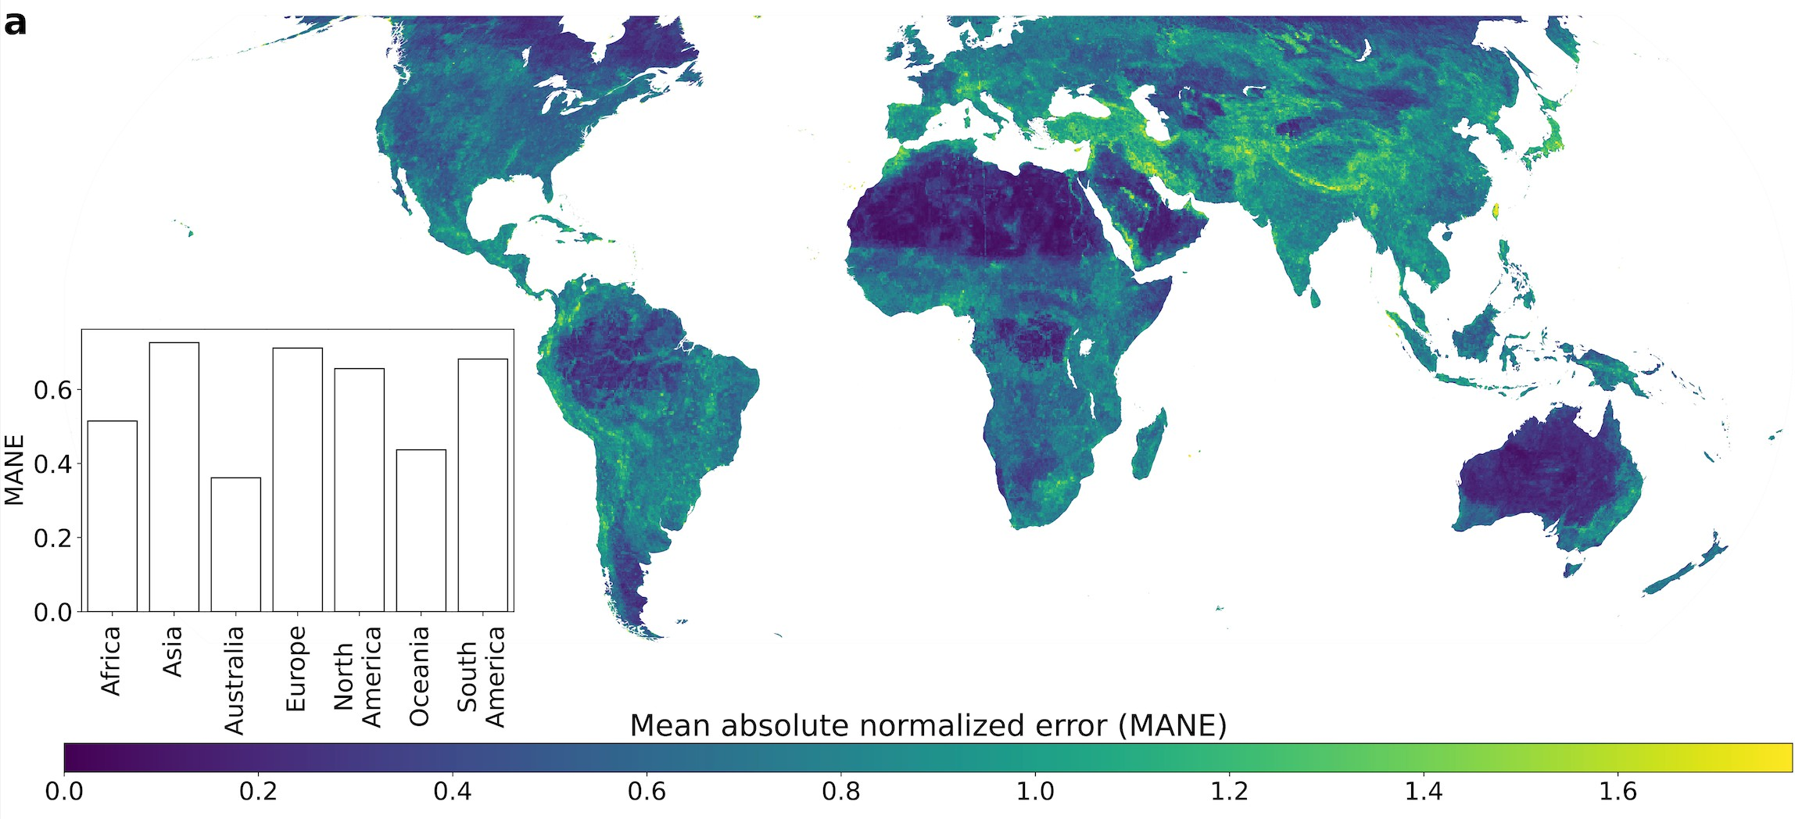
Où les mesures du SIML sont-elles fiables ?
25

Slide 38
Où les mesures du SIML sont-elles fiables ?
MANE diffère de manière significative entre les continents : p < 0,01
Erreurs les plus faibles en Australie et en Afrique (déserts) et erreurs les plus élevées en Amérique du Nord et en Asie (zones urbaines et altitude élevée)
Erreurs élevées dans les endroits extrêmes -→ erreur de mesure à inversion de la moyenne (fréquente en ML)
25

Slide 39
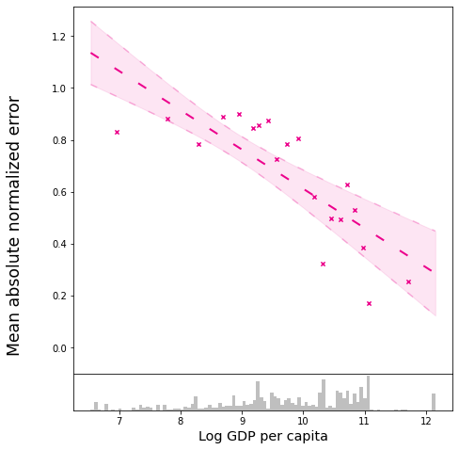
Où les mesures du SIML sont-elles fiables ?
Exemple : L'agriculture
26

Slide 40
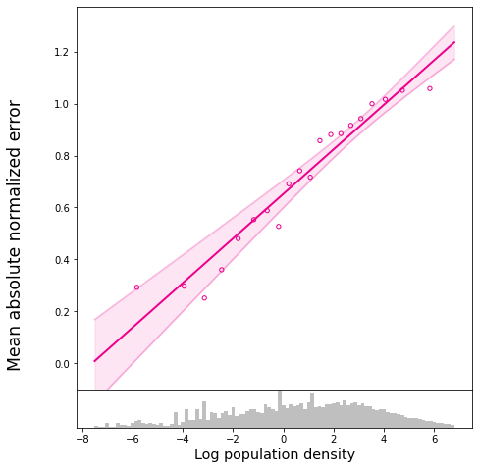
Où les mesures du SIML sont-elles fiables ?
Exemple : L'agriculture
26

Slide 41
Où les mesures du SIML sont-elles fiables ?
Exemple : L'agriculture
Assemblez le tout...
26

Slide 42
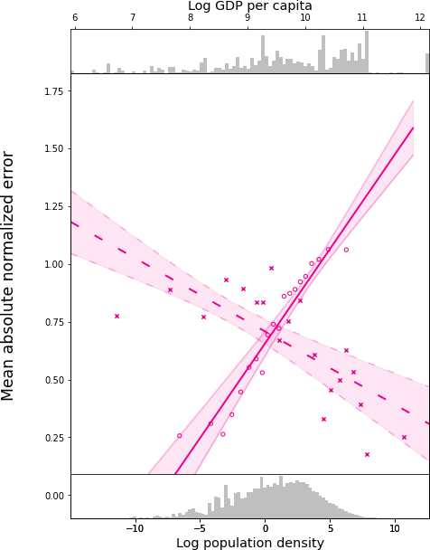
Où les mesures du SIML sont-elles fiables ?
Exemple : L'agriculture

Slide 43
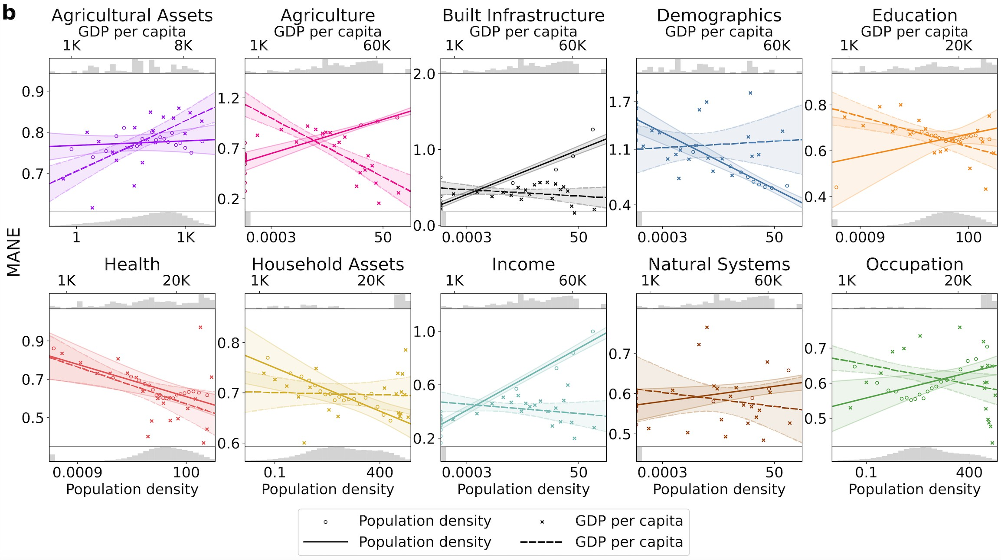
Où les mesures du SIML sont-elles fiables ?

Slide 44


Jusqu'où peut-on extrapoler à partir des données de formation ?
Échantillon de partition en damier
Apprentissage sur les carrés blancs
Test sur les carrés noirs
Mélanger les locations du damier & répéter
Comparer avec l'interpolation spatiale de la réalité du terrain
(Référence : 8◦ × 8◦ = 888 km × 682 km (552 mi × 424 mi) au centroïde)

Slide 45
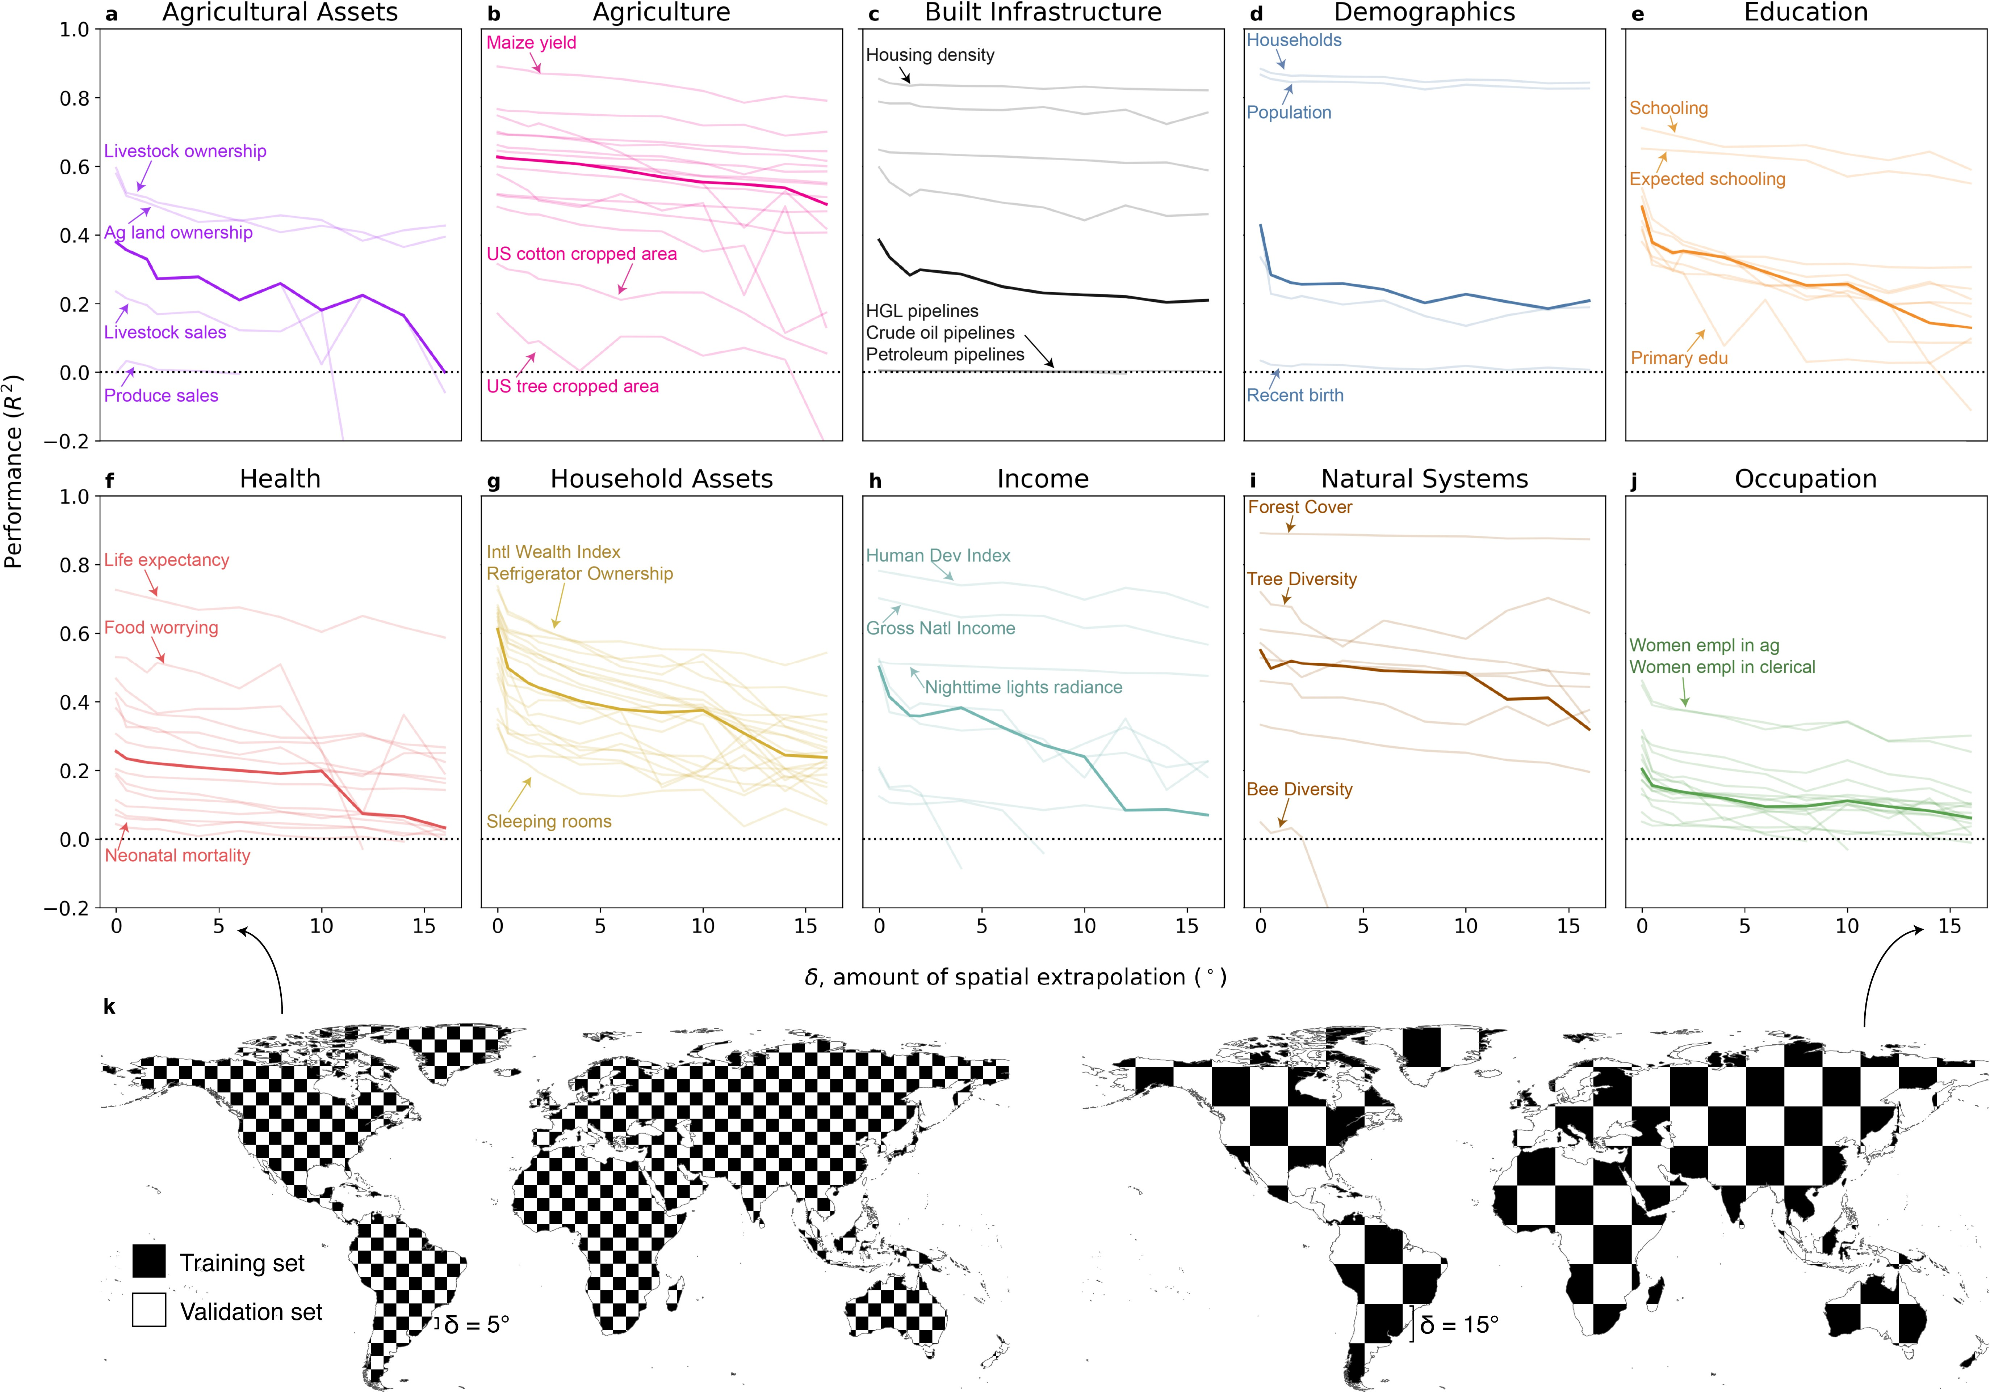
Jusqu'où peut-on extrapoler à partir des données de formation ?

Slide 46
Évaluer et communiquer l'incertitude
Nous utilisons les résultats de la validation croisée spatiale pour communiquer la qualité estimée des données parallèlement à la publication des prédictions globales
Pour chacun des 115 résultats :
Réaliser l'expérience de validation croisée spatiale (c'est-à-dire le "damier") décrite ci-dessus.
Déterminer une estimation de R² pour tous les emplacements en dehors de l'ensemble d'apprentissage en fonction de la distance par rapport à l'observation de la vérité au sol la plus proche.
Attribuer à tous les lieux un score de qualité basé sur l'estimation de R² : 0 (R² < 0) → 5 (R² ≥ 0.6)
Pour les résultats socio-économiques, masquer les zones peuplées

Slide 47
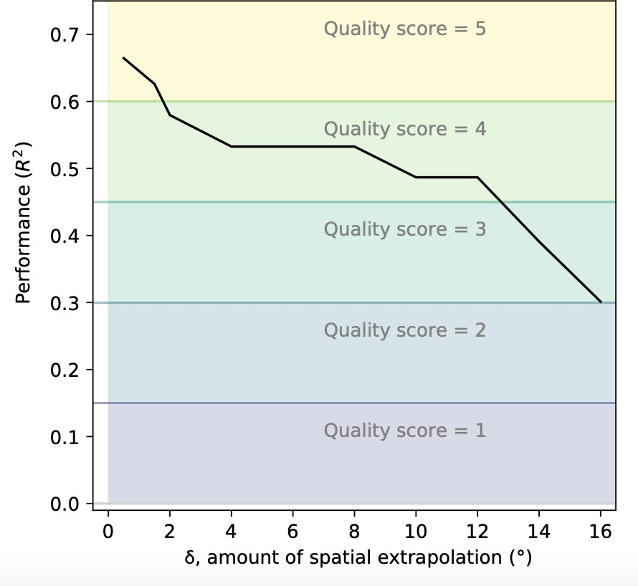
Évaluer et communiquer l'incertitude
1. Réaliser l'expérience de validation croisée spatiale (c'est-à-dire le "damier") décrite précedemment.
Par exemple: l'accès à des toilettes à chasse d'eau :

Slide 48
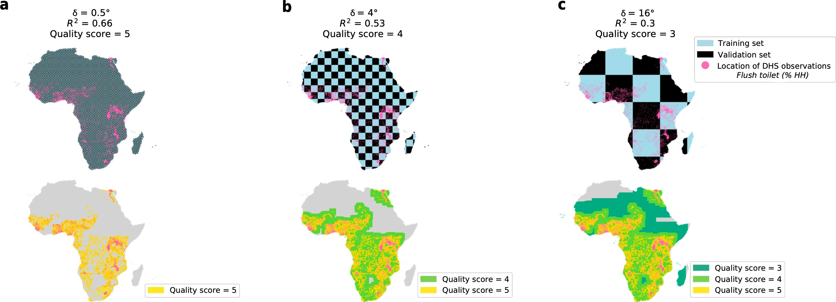
Évaluer et communiquer l'incertitude
Déterminer une estimation de R² pour tous les emplacements en dehors de l'ensemble d'apprentissage en fonction de la distance par rapport à l'observation de la vérité au sol la plus proche.
Attribuer à tous les lieux un score de qualité basé sur l'estimation de R² : 0 (R² < 0) → 5 (R² ≥ 0.6)

Slide 49
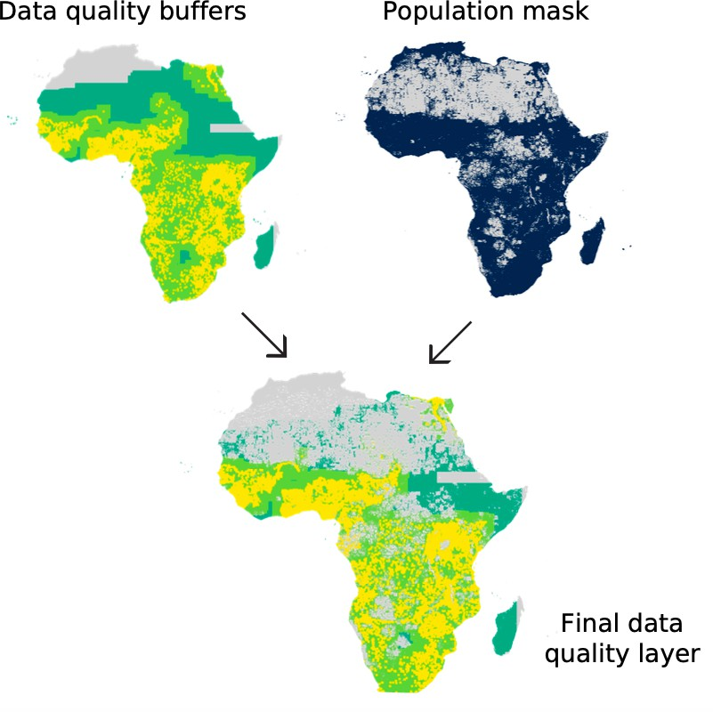
Évaluer et communiquer l'incertitude
4. Pour les résultats socio-économiques, masquer les zones peuplées

Slide 50
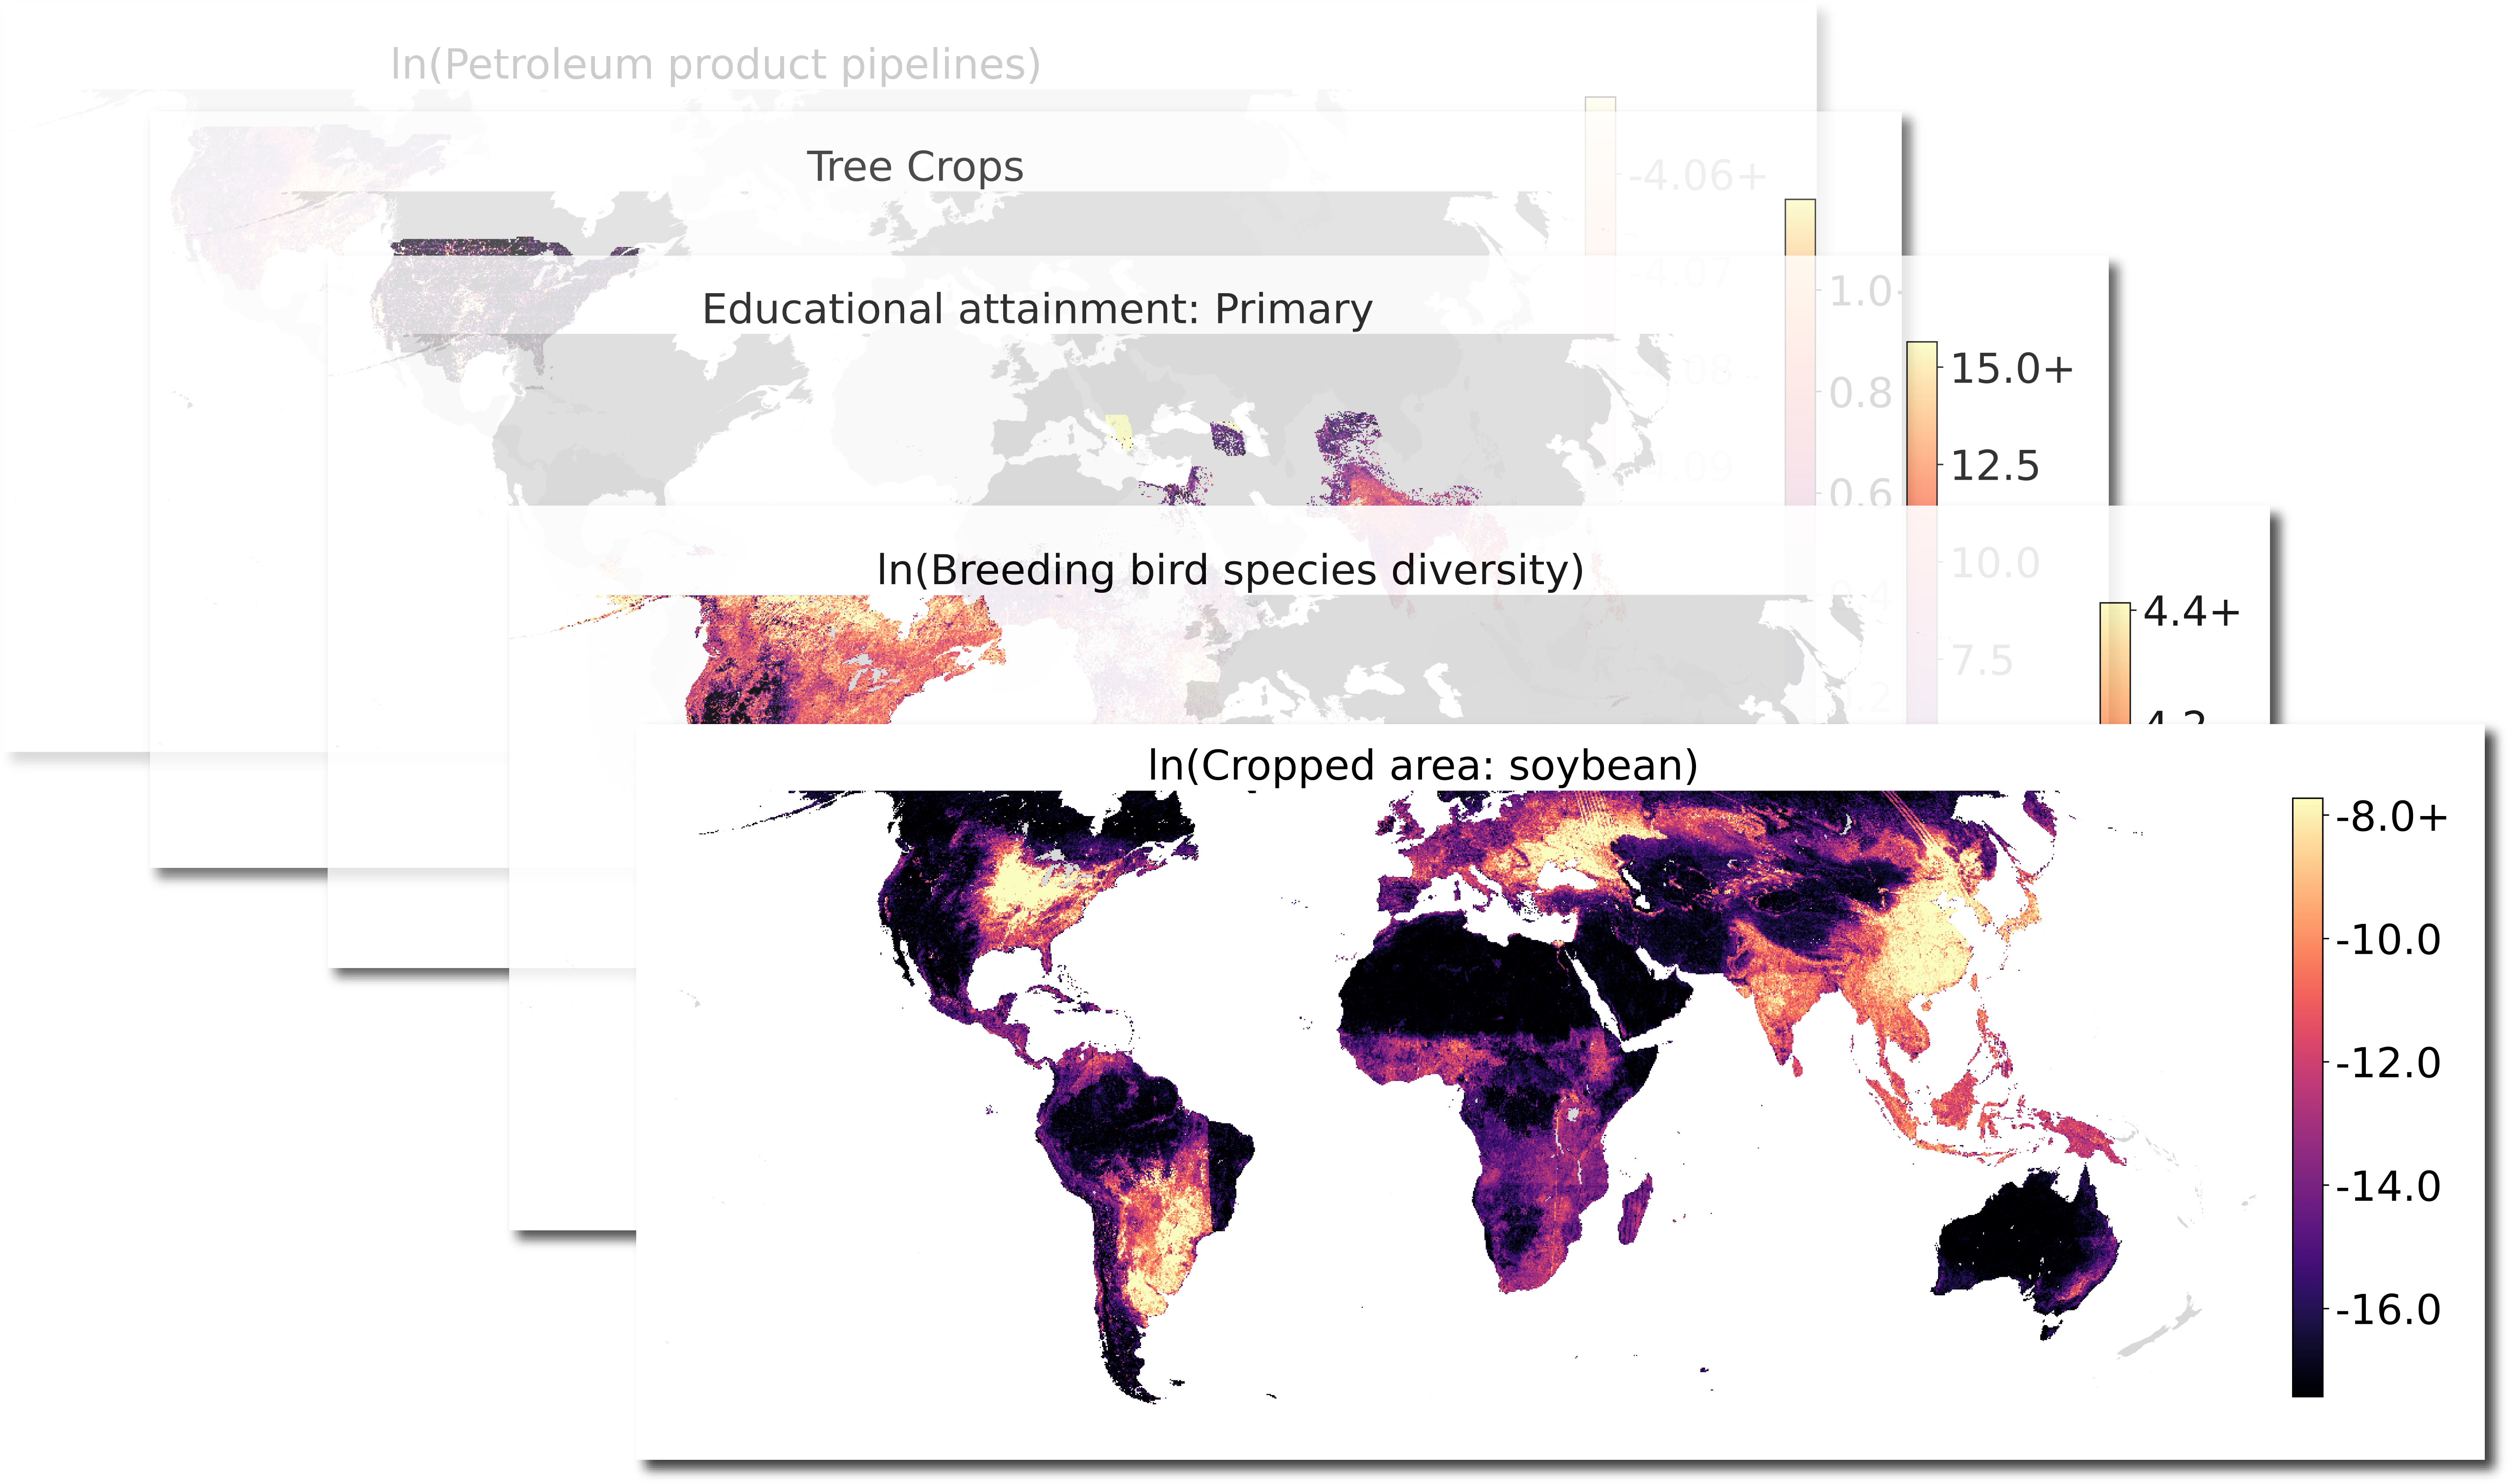
Distribuer les prédictions et les couches de qualité des données
115 cartes

Slide 51
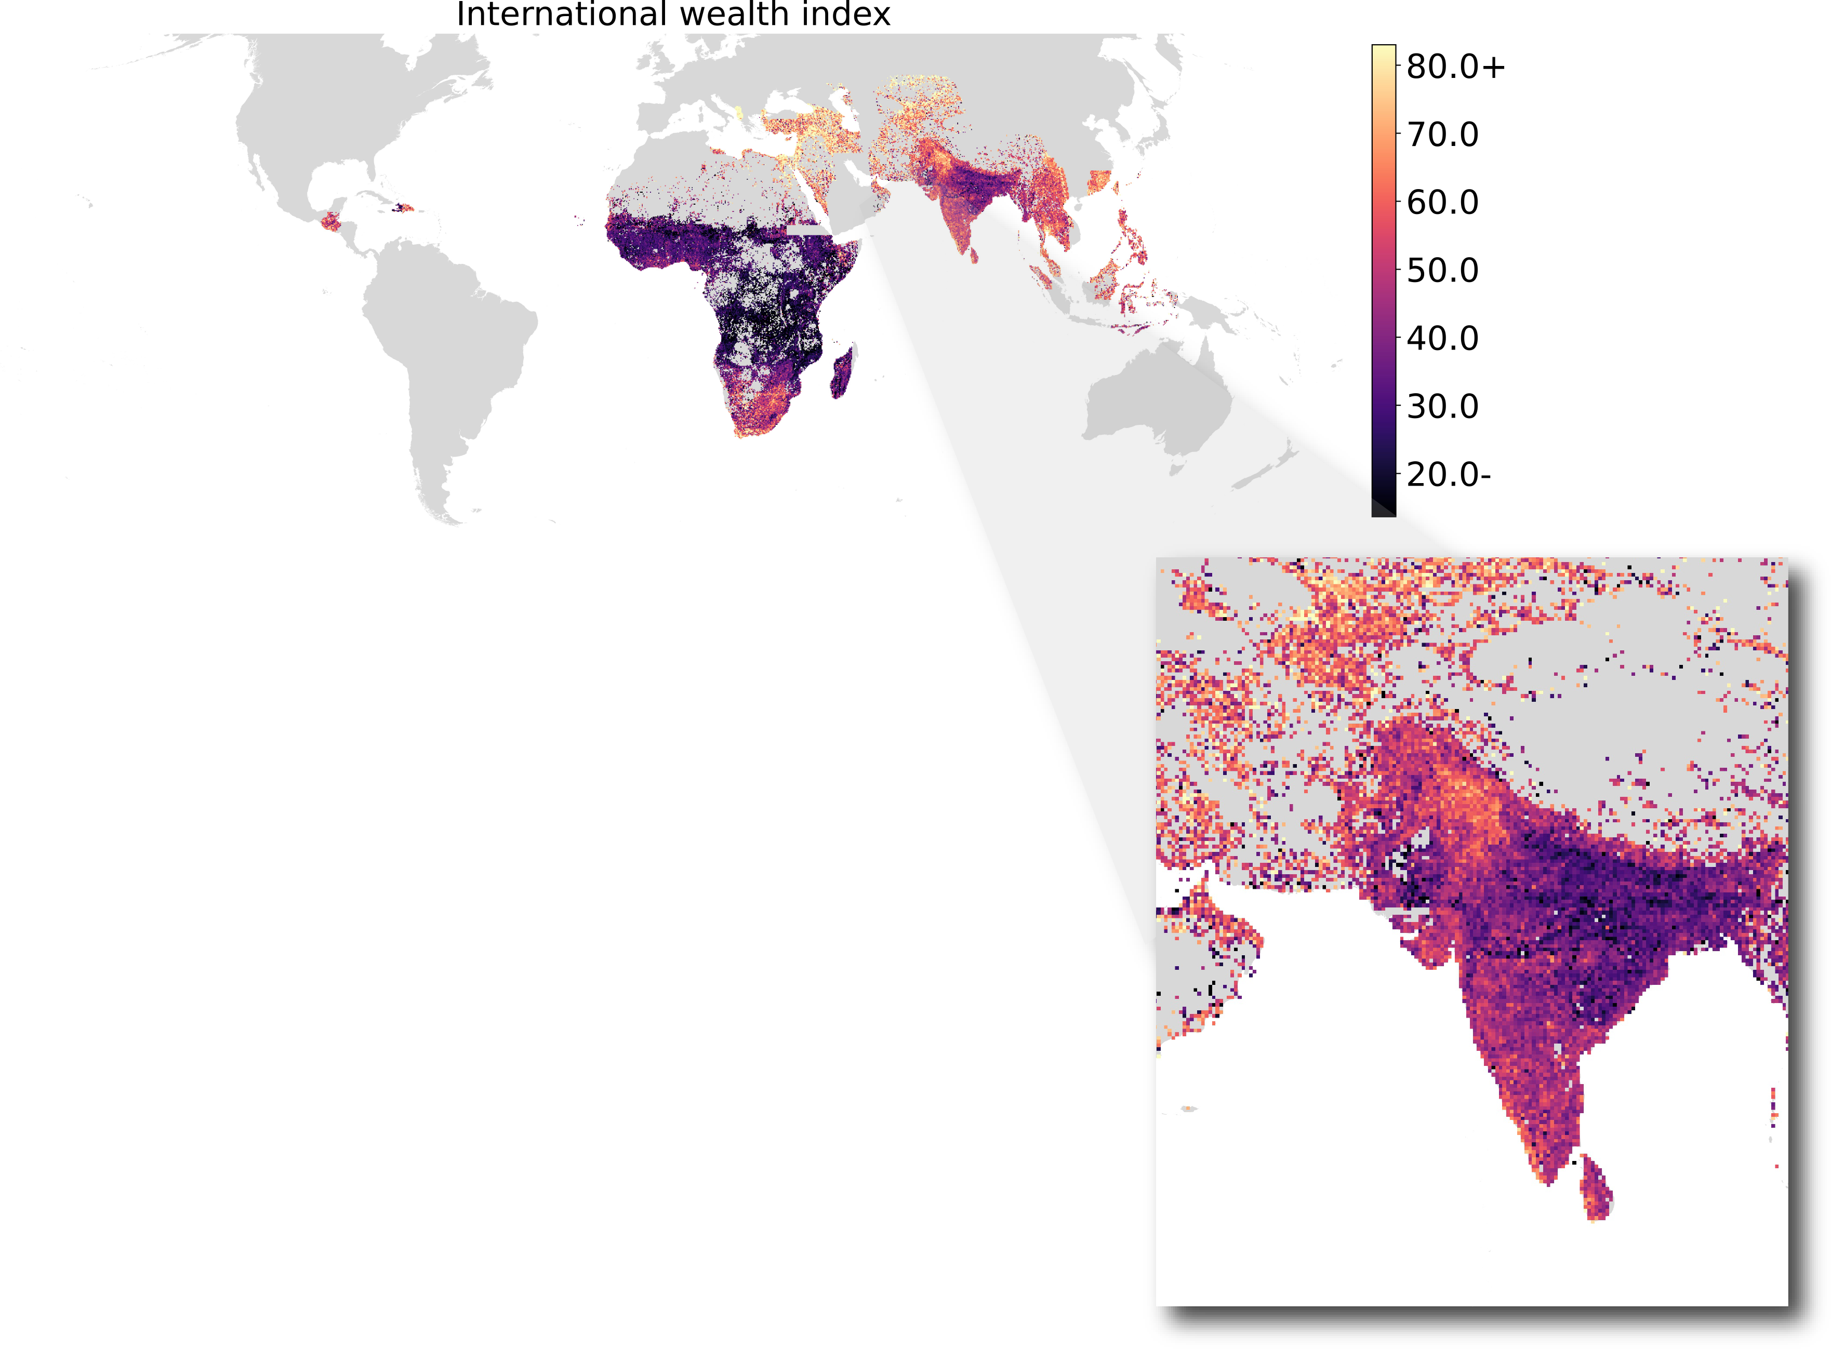
Exemples de couches cartographiques
36

Slide 52
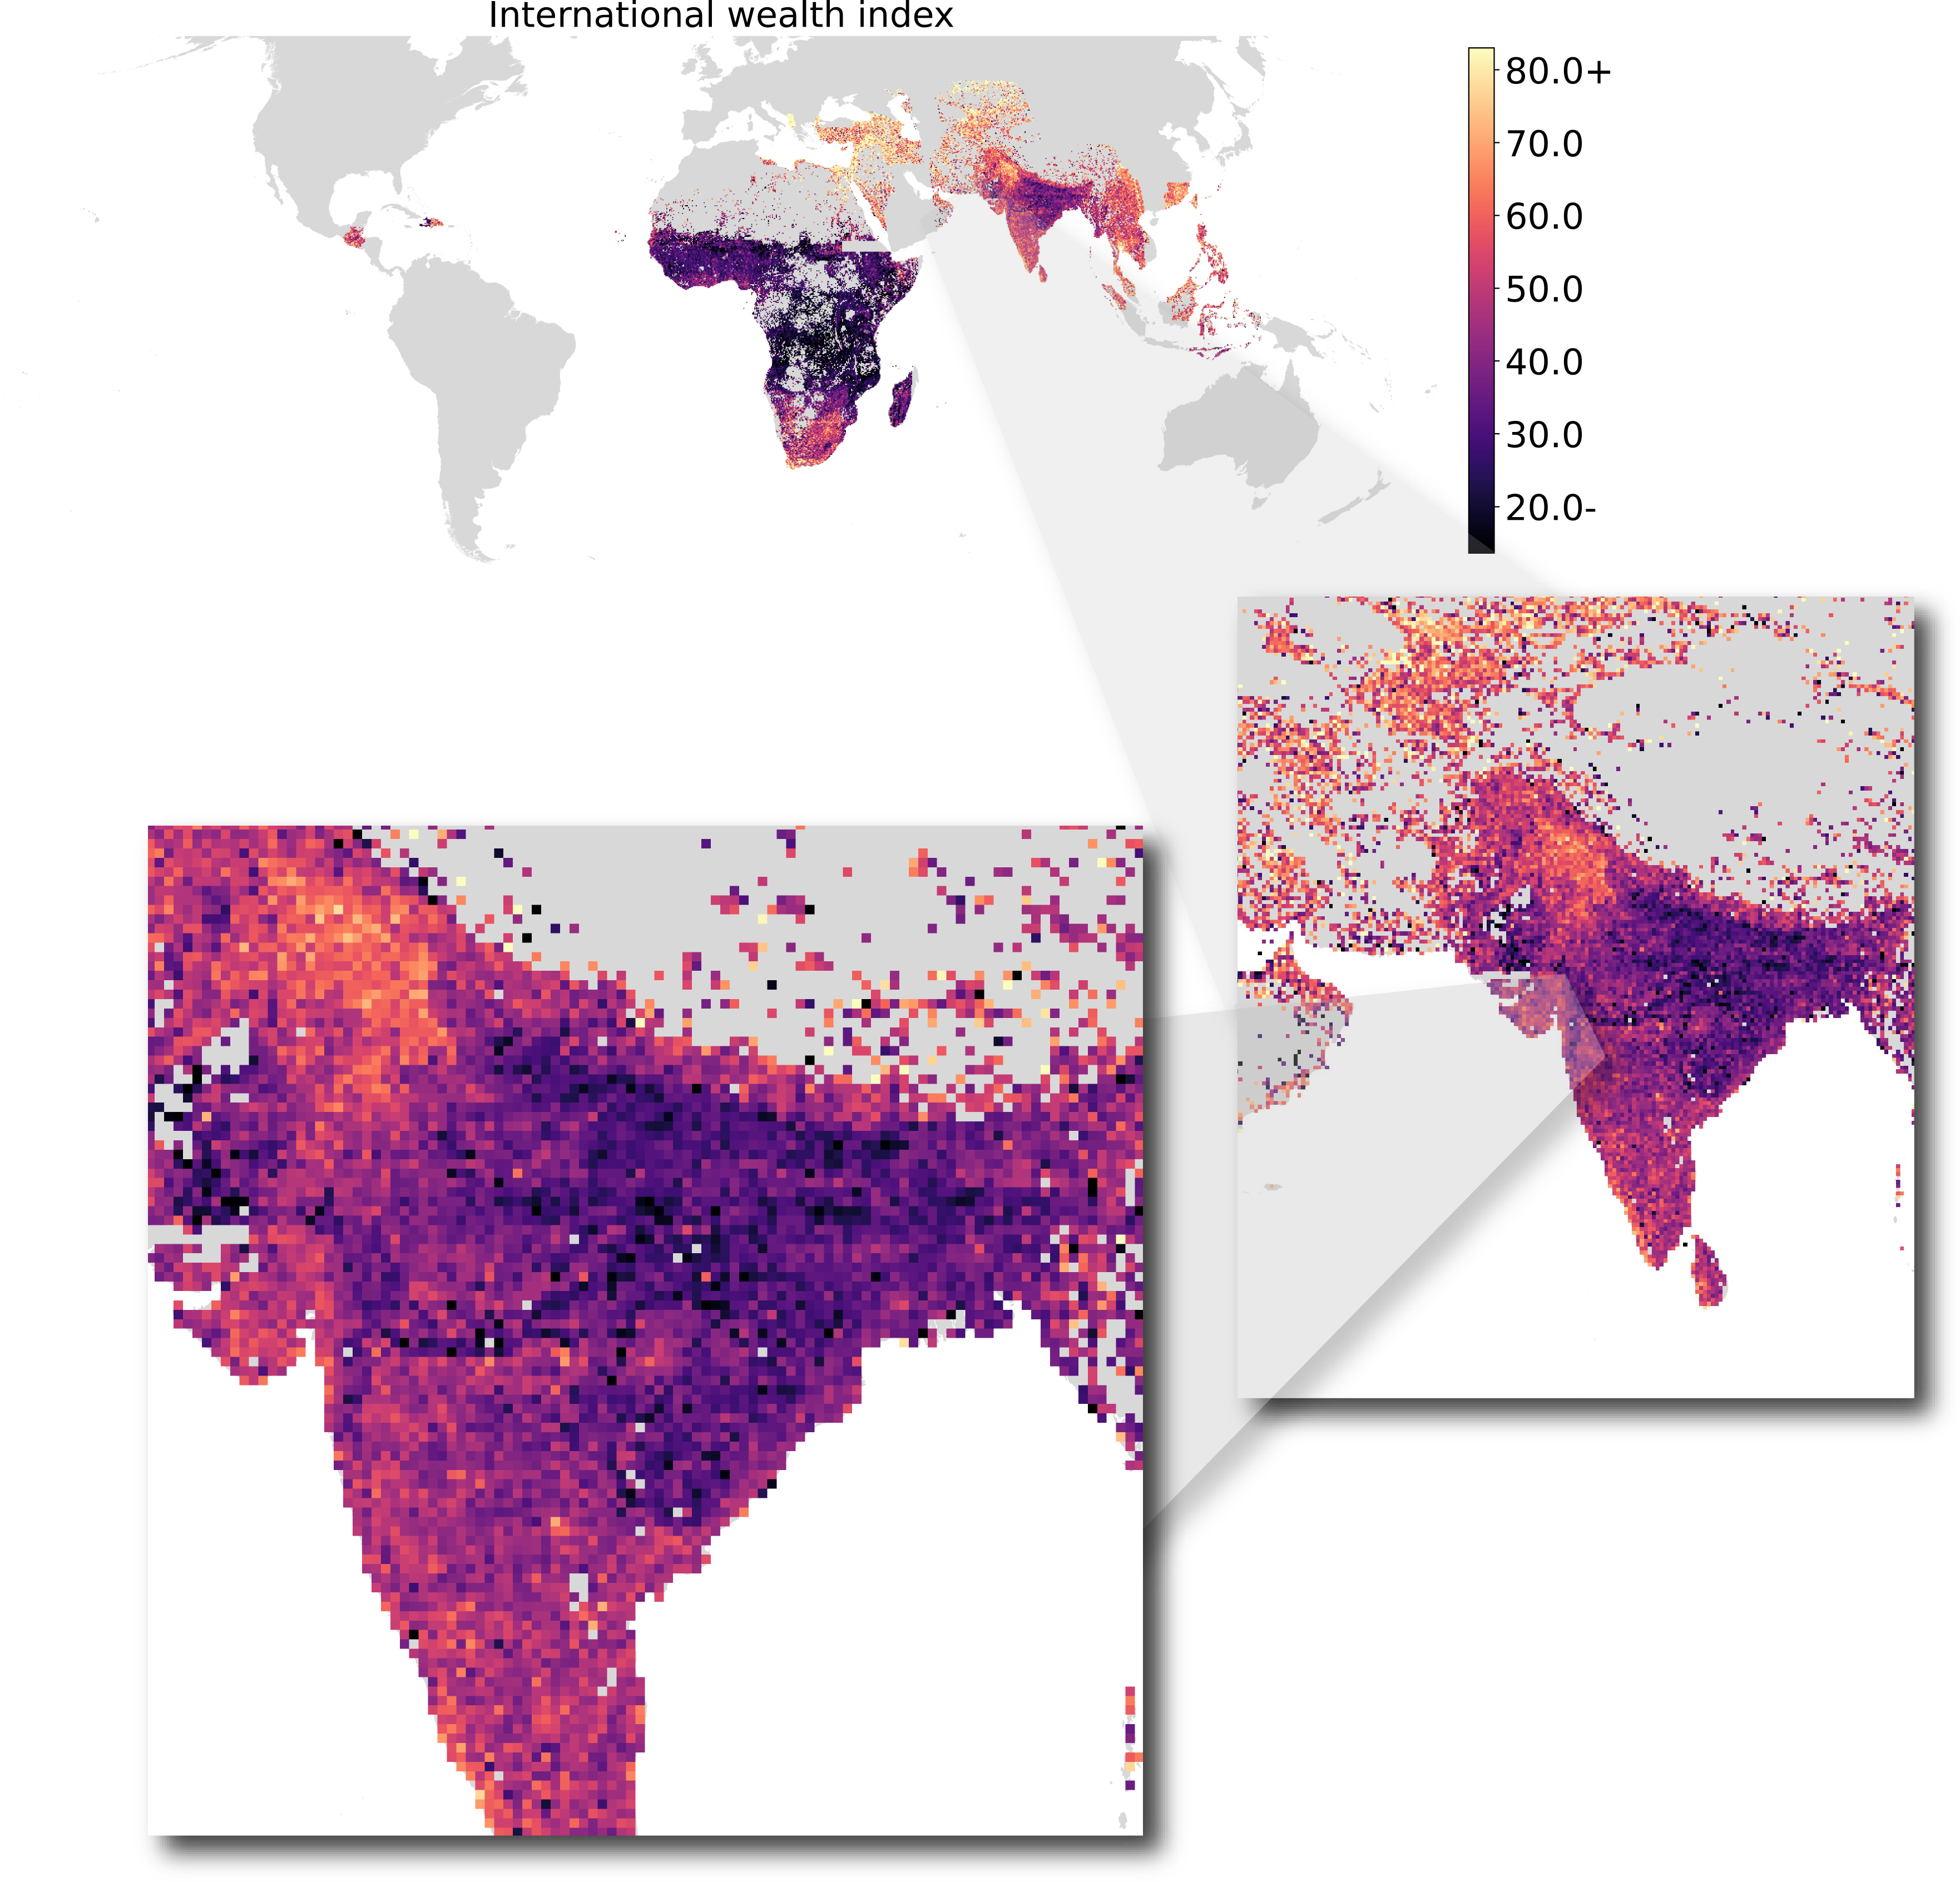
Exemples de couches cartographiques
36

Slide 53
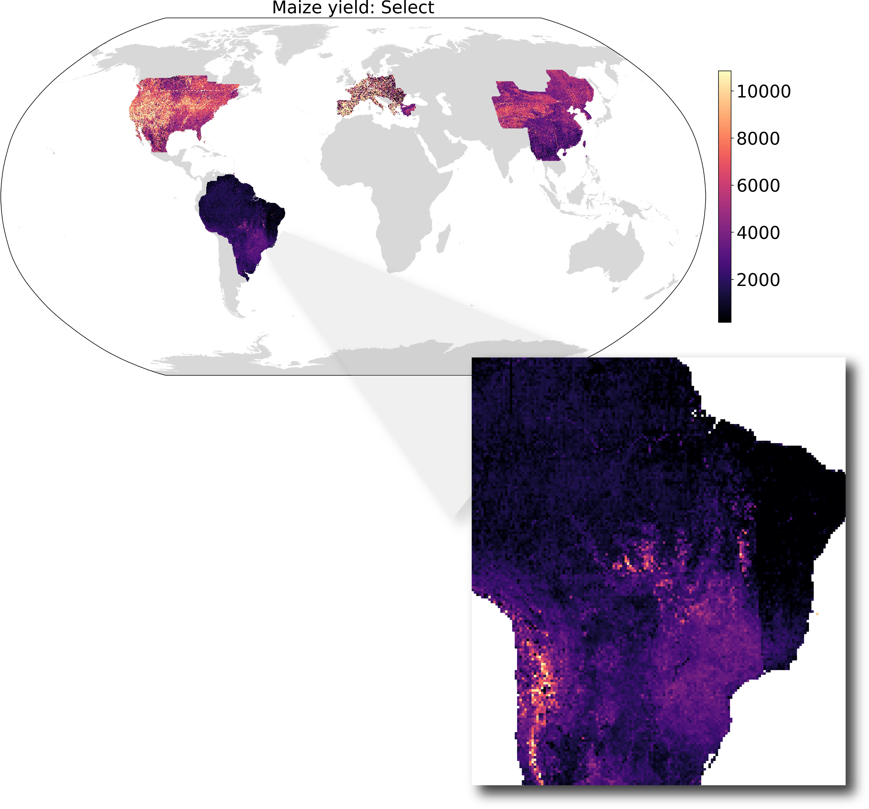
Exemples de couches cartographiques
détails
37

Slide 54
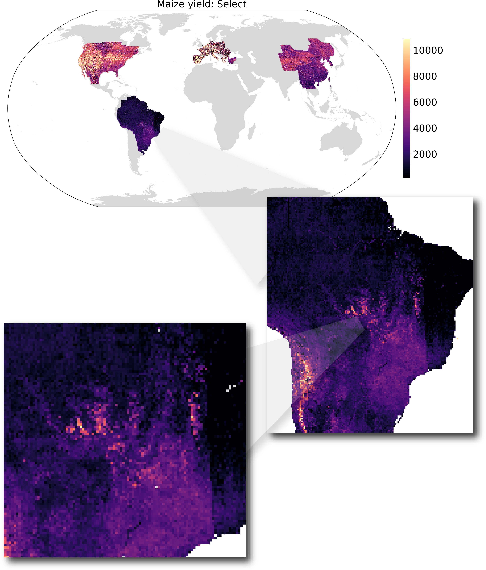
Exemples de couches cartographiques
37

Slide 55
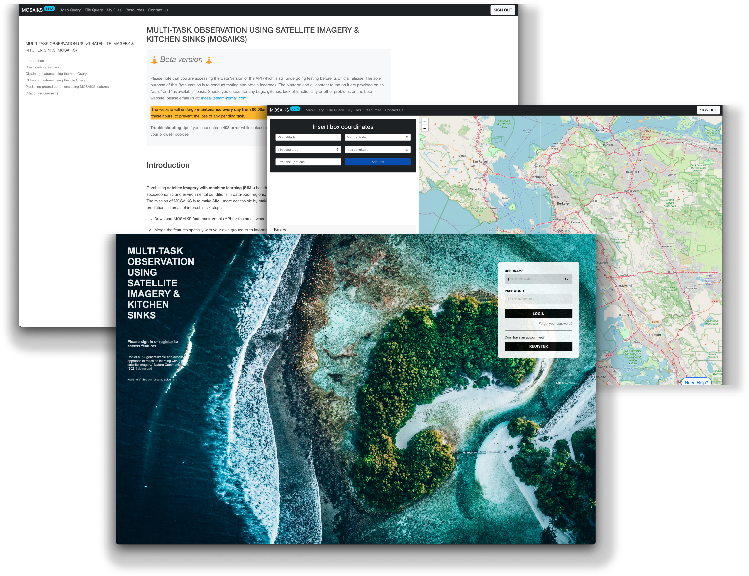
API MOSAIKS - www.mosaiks.org

Slide 56
Aperçu
Méthodes
Résultats
Résumé

Slide 57
Conclusions
Nous démontrons qu'il est possible de produire en masse des cartes mondiales à partir d'images satellite
>100 cartes prédites à l'aide d'une seule caractérisation de l'imagerie, à un faible coût de calcul
Le pipeline de réglage automatisé rend les prédictions basées sur l'imagerie "prêtes à l'emploi".
40

Slide 58
Conclusions
Nous démontrons qu'il est possible de produire en masse des cartes mondiales à partir d'images satellite
>100 cartes prédites à l'aide d'une seule caractérisation de l'imagerie, à un faible coût de calcul
Le pipeline de réglage automatisé rend les prédictions basées sur l'imagerie "prêtes à l'emploi".
Nous découvrons des modèles qui caractérisent la promesse de l'imagerie satellitaire pour la cartographie mondiale.
Observer les acteurs les plus performants (agriculture, biens des ménages, systèmes naturels) et les moins performants (santé, démographie).
Montrer la corrélation entre l'erreur de prédiction et le lieu, le revenu, la population
40

Slide 59
Conclusions
Nous démontrons qu'il est possible de produire en masse des cartes mondiales à partir d'images satellite
>100 cartes prédites à l'aide d'une seule caractérisation de l'imagerie, à un faible coût de calcul
Le pipeline de réglage automatisé rend les prédictions basées sur l'imagerie "prêtes à l'emploi".
Nous découvrons des modèles qui caractérisent la promesse de l'imagerie satellitaire pour la cartographie mondiale.
Observer les acteurs les plus performants (agriculture, biens des ménages, systèmes naturels) et les moins performants (santé, démographie).
Montrer la corrélation entre l'erreur de prédiction et le lieu, le revenu, la population
Nous publions les intrants, les résultats et les ressources de formation.
API : 4 000 fonctionnalités de Planet Labs, Inc. et de nombreuses ressources didactiques
Couche de qualité des données fournie avec les cartes prévisionnelles
Tous les codes et données d'entrée sont publics
40

Slide 61

Remerciements
L'équipe
Benjamin Recht, Esther Rolf, Eugenio Noda, Hikari Murayama, Hannah Druckenmiller, Ian Bolliger, Jeanette Tseng, Jessica Katz, Jonathan Proctor, Luke Sherman, Miyabi Ishihara, Simon Greenhill, Solomon Hsiang, Tamma Carleton, Taryn Fransen, Trinetta Chong, Vaishaal Shankar
API MOSAIKS
Partenaires et financement
USAID, PNUD, CEGA, UCSB Bren
L'école : Étudiants en science des données
www.mosaiks.org

Slide 62
Annexe

Slide 63
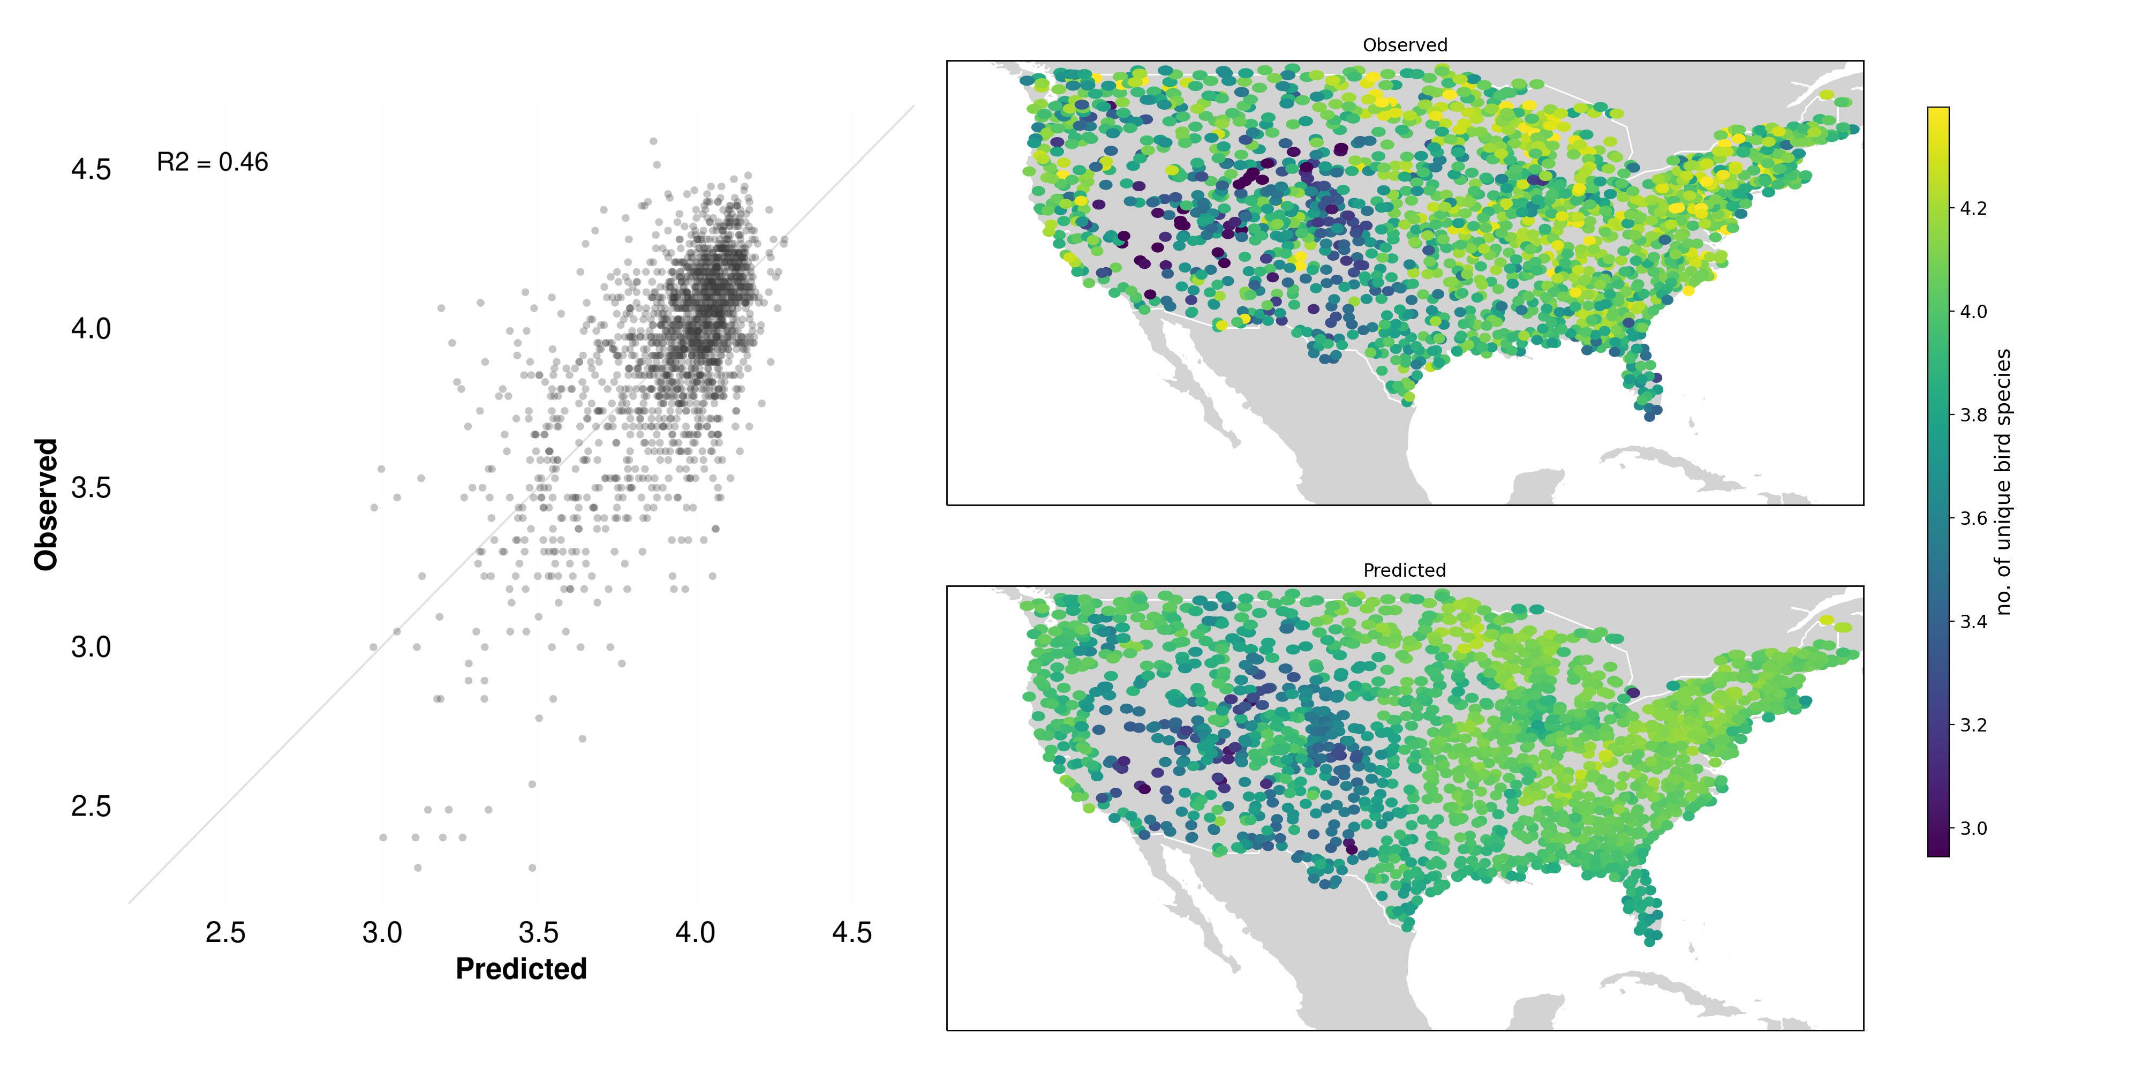
Diversité des espèces d'oiseaux nicheurs
Source : U.S. Geological Survey : U.S. Geological Survey
Description : Nombre d'espèces uniques documentées par tous les segments de route

Slide 64
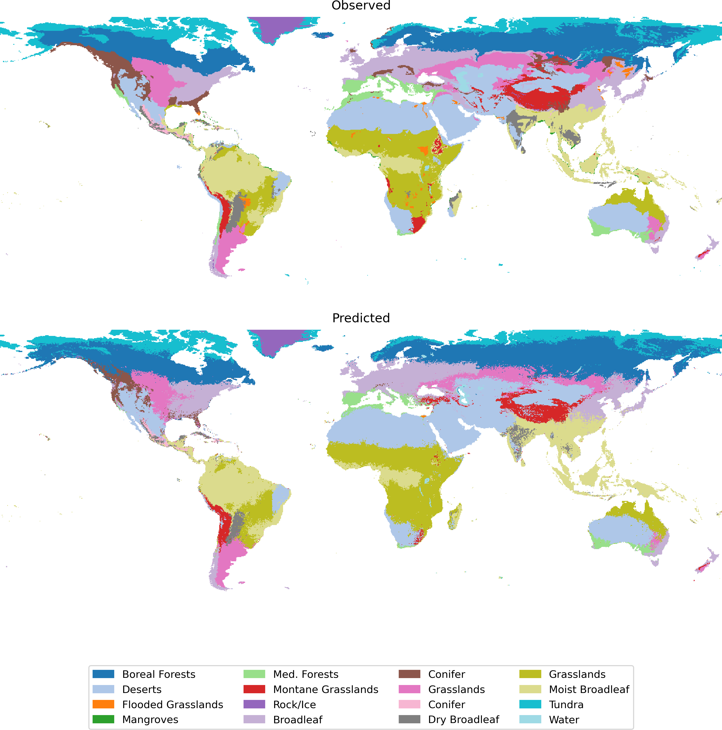
Exemple de classificateur

Slide 65
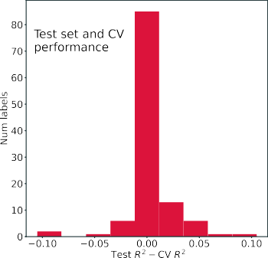
Performances testées et validées par croisement

